Slide 1



Elektronický
poštový systém
Mária Matušisková
2021/2022

Slide 2
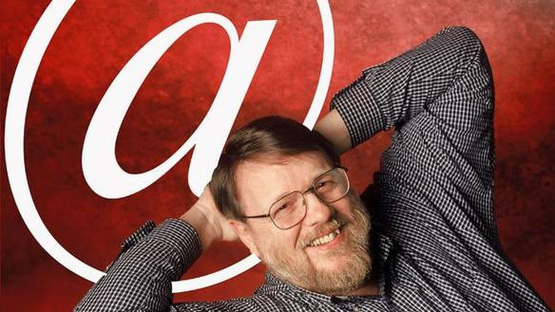

E-mail, predchodca internetu
1969
1971
1972
1973
1983
1993
vznik ARPANETu, historický prvý e-mail
Ray Tomnlinson vymyslel systém na odosielanie mailov
predstavenie e-mailu na verejnej konferencii
medzinárodné spojenie internetu (USA - UK)
odprezentovanie internetu verejnosti
bezdrôtová sieť
[1]
@ (at): rozdelenie používateľského mena a počítačového servera
[1] https://tech.thaivisa.com/inventor-of-modern-email-ray-tomlinson-dies/14224/

Slide 3

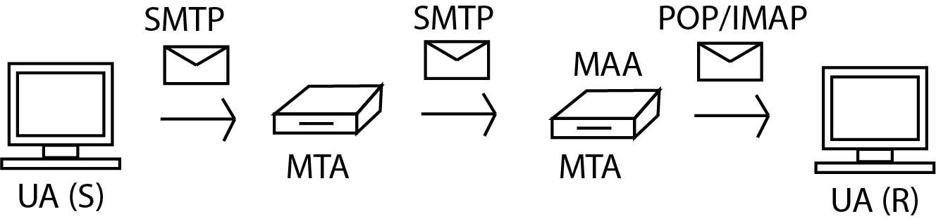

Služby a protokoly
Notes:
MIME

Slide 4
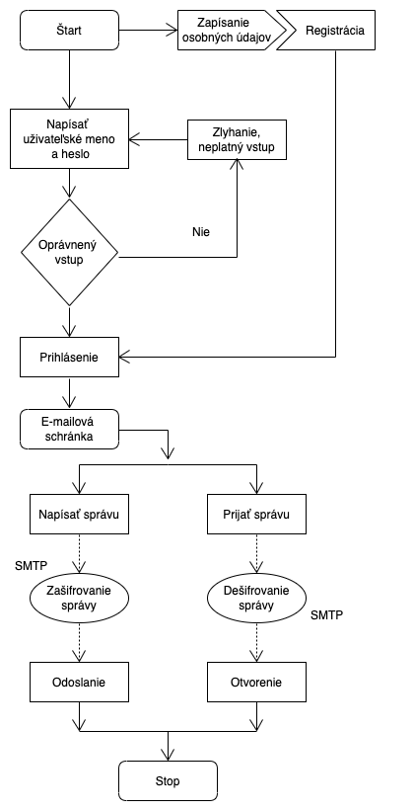




Algoritmus
Štart
Prihlásenie/Registrácia
Napísanie údajov
Vstup do mailboxu
Napísanie/Prijatie správy
Šifrovanie/Dešifrovanie správy
Odoslanie/Otvorenie správy
Koniec

Slide 5

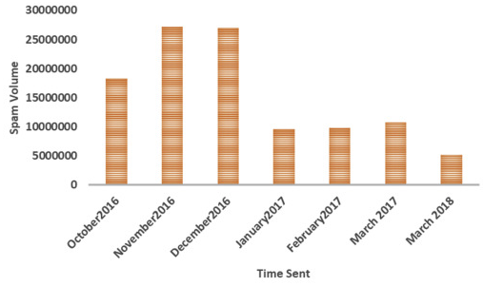

Techniky filtrovania spamov
[2]
Technika filtrovania podľa obsahu
Metóda filtrovania spamu podľa prípadu
Heuristická alebo na pravidlách založená technika filtrovania spamu
Predchádzajúca technika filtrovania spamu na základe podobnosti
Technika adaptívneho filtrovania spamu
[2] https://www.sciencedirect.com/science/article/pii/S2405844018353404

Slide 6

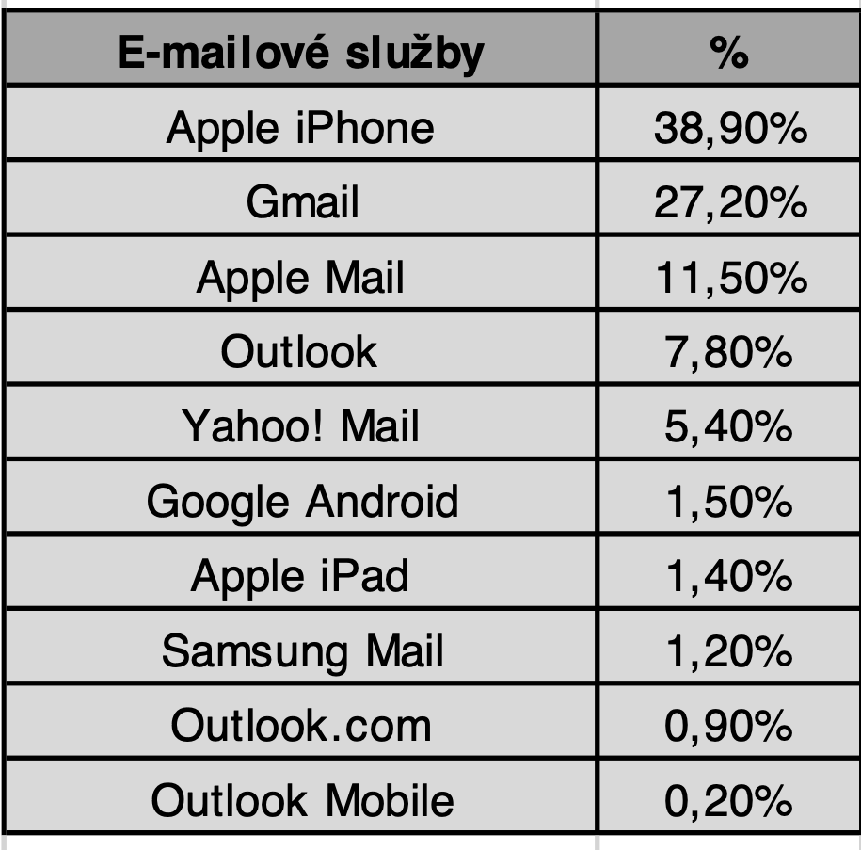



Najpoužívanejšie
e-mailové domény
[3]
[3] https://www.litmus.com/blog/email-client-market-share-2021-q1/

Slide 7
Zdroje:
Dizajn:
https://www.pexels.com/
https://www.flaticon.com/
Články:
http://citeseerx.ist.psu.edu/viewdoc/download?doi=10.1.1.679.4390&rep=rep1&type=pdf
https://www.sciencedirect.com/science/article/pii/S2405844018353404
https://dl.acm.org/doi/pdf/10.1145/3133956.3134067

